Slide 1
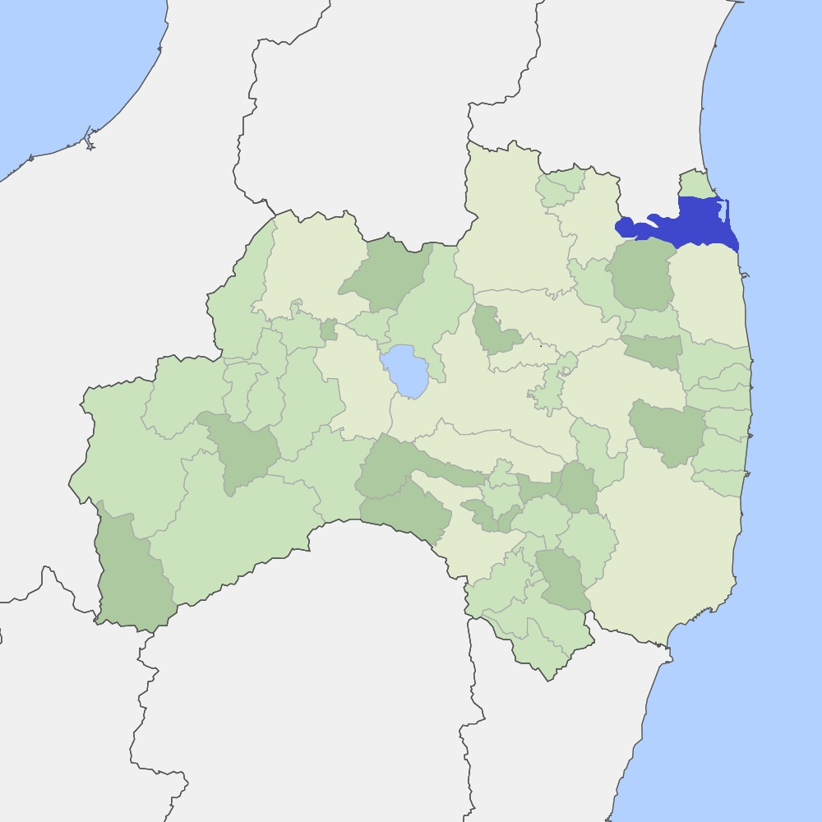
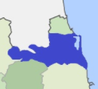
相馬市における協働型相談支援体制の構築と実践
～複数事業所よる一体的運営～
【地域情報】
人口：33,070人（令和５年時点）
障害者手帳所持者数：身体1,409人・知的363人・精神305人
相談支援事業所：6か所（令和６年）・・令和５年時5ヵ所
障がい福祉サービス事業所数：
就Ｂ７ヵ所、生活介護4ヵ所、生活訓練2ヵ所、入所施設2ヵ所 GH3ヵ所
基幹相談支援センター：1か所（相馬市・南相馬市・新地町・飯舘村委託）
地域生活支援拠点：面的整備で設置・市内指定相談支援事業所が登録
自立支援協議会：相馬市・新地町共同設置
Notes:
相馬市の人口は1980年代後半は4万人くらいあったと思いましが、現在は高齢化率が32％くらい
65歳以上が1万人を超えています。
令和５年度時点で相談支援専門員が７名、令和２年以降の配置、５名

Slide 2
2. 協働体制の経緯と構築までのプロセス
【背景】
・相談支援専門員としての経験が不足
⇒７名の相談支援専門のうち５名が令和２年度以降の配置
・1～2名体制・兼務の事業所がほとんどで人材育成や自身の業務の検証が困難
⇒５事業所のうち２事業所が２人態勢だが、１事業所は兼務
・相談支援事業所単独では収入面で運営困難
単独事業所ではできない
相談支援事業所の基盤強化、体制整備が必要
【経緯】
・令和6年新規相談支援事業所設置（主任相談支援門員配置）
・相馬市・新地町相談支援事業所連絡会を基盤に機能強化型ついて検討
（市町・基幹相談・相談支援アドバイザー・相談支援事業所）
・課題を整理し、協働体制の必要性を共有し、各法人へ必要性を説明
・令和6年10月より一体的な管理運営を開始（機能強化Ⅰ）
Notes:
・障害福祉サービスの支給決定者が年々増加傾向にある中、複雑で多様な生活課題 を
抱えるケースの対応や利用者の重度化、高齢化もあり、
談支援専門員の一人当たりの負担が増大している。
・相談支援専門員の配置が 1～2 名の事業所も多くあるほか、
相談支援専門員が他サービスの職務を兼務している場合もあり、
自身のサービスを検証したり、事業所内での人材育成が困難である。
・事業経営面においても、計画相談支援等の単体の収支が赤字であり、
独立採算が困難な状況である
相談支援事業所の基盤強化、体制整備が必要⇒単独事業所では難しい
支援困難ケースへの積極的な対応を行うほか、専門性の高い人材を確保し、
質の高いマネジメントを実施するなど、要件を満たした体制整備を整える。
複数事業所の協働による体制整備も可能
各法人へ説明～そんないにうまい話があるのか？ 理解が難しい難しい

Slide 3
3. 現在の協働体制のしくみ
【構成】
・市内6事業所が連携（相馬市委託4ヵ所、新地町委託２ヵ所）
・主任相談支援専門員を含む8名の常勤体制(主任1名、現任5名）
【会議・連携体制】
・月1回対面（各1回/3ヶ月）
相馬市・新地町相談支援事業所連絡会
相馬地方相談支援事業所連絡会（南相馬市と共同）
相馬市相談支援学習会（ケース検討）
・月１回zoom（毎月第１金曜日 16:00～1時間）
相談支援ネットミーティング
・週1回zoom（毎週火曜日 9:00～30分）
情報シェアミーティング（zoom）
・24時間連絡体制（全員が携帯電話を貸与・LINEグループ）
・基幹相談支援センター・相談支援アドバイザーとの連携
Notes:
メーリングリストには相談支援事業種、基幹、相談支援AD 議事録送付による情報共有

Slide 4
4. 協働がうまくいった理由・継続の工夫
・定例会議のルール化と継続的実施
⇒会議の日時の固定化（例 情報シェアミーティング毎週火曜日 9:00開始）
・フラットでゆるやかな関係
⇒連絡会の会長などはおかず、主任相談支援専門員が世話人としてまとめる
・zoomと対面を併用した柔軟な会議運営とAIの活用
⇒zoomの利便性と活用と、会議録の作成にはAIを使用して負担を減らす
・相談支援学習会を通じた学びの場の確保
⇒定期的なケース検討の場を設け、ファシリと板書などを体験し、ケースを共有
・協働できる心理的安全性の確保
⇒同じ悩みや立場を理解しあえる仲間の存在
・市町との課題の共有
⇒会議録の共有により、リアルタイムの情報の共有と相談業務の見える化
・基幹相談支援センター・相談支援アドバイザーとの協働体制
⇒支援の交通整理や地域課題の明確化
Notes:
AIの利用。議事録作成

Slide 5
5. 効果・成果・課題
【効果】
＜やってよかったなーと思うこと＞
・タイムリーに相談できる人がいなかったので、ミーティングを利用して相談することができ、複数の
方からアドバイスがもらえる
・相談支援専門員同士の距離感が縮まり、士気が高まった気がする
・事例検討も定期的に行うので、ファシリや板書のスキルを高めることができる
・他の相談支援専門員も困難ケースを抱えていることが分かり、自分だけではなく皆頑張ってい
るんだなと、自分のモチベーションアップにもなっている。
・始めた当初は、こんなにもミーティングが多いと感じていて、結構時間が割かれるなと思っていまし
たが、メリットを多く感じていて、ミーティングが待ち遠しくなってます
【成果】
【課題】
・困り感と情報の共有（市町も含めて）できる
・個別ケースから地域の課題を整理できる
・ケースを協働で担当することできる
・相談支援事業所としての一体感が生まれる
・相談支援専門員の質と量の確保
・委託と計画の混在の整理
・主任相談支援専門員の不足
・会議のマンネリ化

Slide 6
6. 地域へのメッセージ・今後の展望
【他地域へのメッセージ】
・孤立しない相談支援体制を、地域全体で支える仕組みへ
相談支援専門員の負担を軽減するとともに、地域全体として支援の質を向上させることが可能
・協働体制はオーダーメイド
各事業所の強みや専門性を生かしながら、情報共有のルールや会議の運営方法、支援の役割分
担を柔軟に設定することで、より効果的で実効性のある相談支援体制を構築できます。
【今後の展望】
・法人の枠を超えた専門職集団へ成長する。
・サビ管や事業所の支援員へのネットワークの拡大する
・課題を上げるだけはなく、解決策を検討する
・次世代の人材確保と育成する

